Slide 1
ДОСТУП К МЕДИЦИНСКИМ ДАННЫМ КАК СРЕДСТВО ПОВЫШЕНИЯ КАЧЕСТВА ОКАЗАНИЯ МЕДИЦИНСКОЙ ПОМОЩИ
Заместитель директора по ИТ
Фокин Сергей Андреевич
sfokin@spbmiac.ru

Slide 2
Система здравоохранения Санкт-Петербурга
30,5
тыс. врачей
5,33
млн жителей
45,5
тыс. медработников
среднего звена
247
43
3659
городских
медицинских учреждений,
оказывающих медицинскую помощь
федеральных медицинских учреждения
частных
медицинских учреждений имеют лицензию на оказание медицинской помощи

Slide 3
Единое информационное пространство здравоохранения в Санкт-Петербурге
3
Notes:
Следующим шагом стало создание региональной интегрированной электронной медицинской карты, мы ее назвали ЭМК петербуржца.
Все поликлиники и больницы передают сведения об оказании медицинской помощи в едином формате в городскую ЭМК. Установлены единые правила доступа врачей к этой информации: если пациент прикреплен, если организация сейчас лечит этого пациента, если пациент направлен в организацию, и если пациент сам разрешил этому врачу смотреть свои данные.

Slide 4
Реализация проектов
Федеральный проект «Создание единого цифрового контура в здравоохранении на основе единой государственной информационной системы в сфере здравоохранения (ЕГИСЗ)»
Региональный приоритетный проект «Совершенствование процессов организации медицинской помощи в Санкт-Петербурге на основе информационных технологий»

Slide 5
«Региональный фрагмент единой государственной информационной системы в сфере здравоохранения»
в Санкт-Петербурге создана Государственная информационная система «Региональный фрагмент единой государственной информационной системы в сфере здравоохранения» (ГИС РЕГИЗ).
Цели, стоящие перед информационной системой:
обеспечение эффективной информационной поддержки процесса управления системой медицинской помощи, а также процесса оказания медицинской помощи,
обеспечение преемственности медицинской помощи,
повышение качества оказания медицинской помощи на основе совершенствования информационно-технологического обеспечения деятельности медицинских и фармацевтических организаций,
повышение информированности населения по вопросам ведения здорового образа жизни, профилактики заболеваний, получения медицинской помощи, качества обслуживания в медицинских организациях,

Slide 6
Наполнение ЭМК петербуржца: передача сведений об оказании медицинской помощи
Идентификационные карточки пациентов
100%
Пациентов, обратившихся
за медицинской помощью – 2,2 млн за 2018 год (88%)
Сведений о случаях оказания медицинской помощи
100%
50% (2,5 млн в месяц)
Протоколы осмотров и консультаций
100%
9% (340 000 в месяц)
Выписные эпикризы
100%
22% (22 000 в месяц)
Результаты лабораторных исследований
100%
66% (100% от амбулаторных, 800 тыс. в месяц)
Медицинские изображения
100%
15000 снимков в месяц (2% от необходимого)

Slide 7
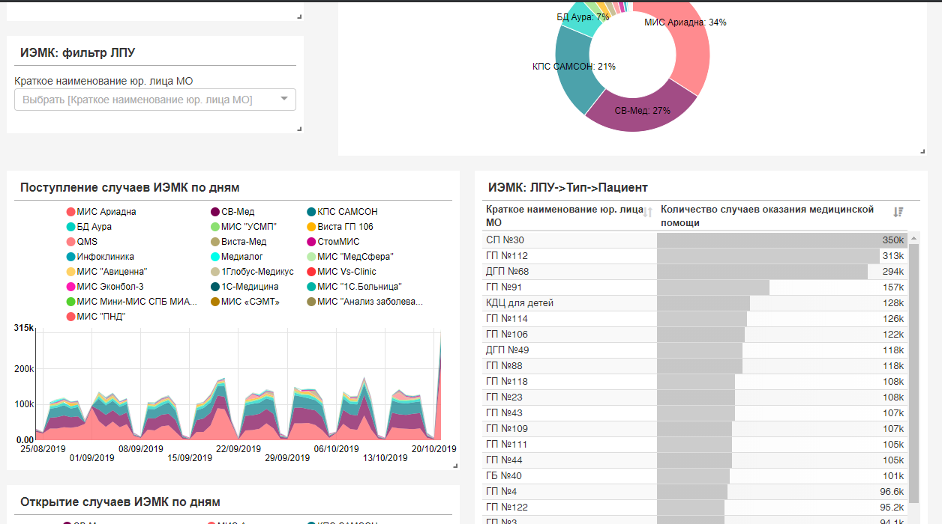
Передача данных в ИЭМК

Slide 8
Система управления доступом к медицинским данным пациента
Для соблюдения требований федерального и регионального законодательства в сфере защиты информации и охраны здоровья граждан в ГИС «РЕГИЗ» разработан и эксплуатируется программный комплекс «Сервис управления доступом».
Программный компонент обеспечивает набор политик, которые на расширяемом языке управления доступом XACML версии 3.0 описывают процедуры, определяющие логику принятия решений о доступе к ресурсам РЕГИЗ, а также обязательства и рекомендации, которые должны быть выполнены по итогам решения этих политик. На стороне системы управления доступом реализована возможность определения прав на основе утверждений (claims base)

Slide 9
Система управления доступом – набор политик
«Политика «Обслуживается»» обеспечивает предоставление доступа к данным ИЭМК пациента в случае, если Пациент имеет открытый случай обслуживания в медицинской организации.
«Политика «Прикреплен»» обеспечивает предоставление доступа к данным ИЭМК пациента в случае, если Пациент прикреплен к медицинской организации по программе ОМС.
«Политика «Согласие»» обеспечивает предоставление доступа к данным ИЭМК пациента в случае, если Пациент дал согласие на обслуживание в медицинской организации.
«Политика «Обслуживался»» обеспечивает предоставление доступа к данным ИЭМК пациента в случае, если Пациент ранее обслуживался в медицинской организации.

Slide 10
Получение доступа к медицинским данным пациента
Процесс представляет собой последовательность следующих шагов:
Запрос идентификатора карточки пациента в ИЭМК;
Формирование запроса к СУД;
Запрос маркера доступа;
Формирование URL и вызов Портала врача.

Slide 11
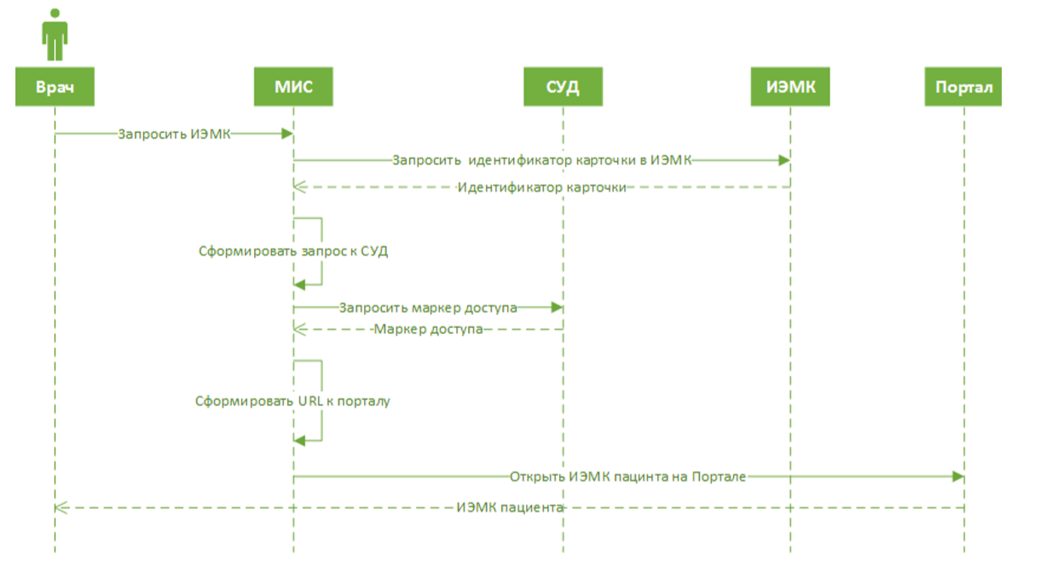
Общий порядок получения доступа

Slide 12
Запрос на доступ со стороны МО
Для формирования XACML-запроса при использовании со стороны МО, требуется подготовить следующие данные для запроса дальнейшего формирования запроса к сервису СУД:
Идентификатор карточки пациента, ранее переданной в сервис ИЭМК;
СНИЛС медицинского работника;
ФИО медицинского работника;
GUID МО по справочнику МО региона (См. значения справочника urn:oid:1.2.643.2.69.1.1.1.64 подсистемы НСИ);
OID МИС по справочнику Участников информационного обмена НСИ ЕГИСЗ региона (См. значение справочника urn:oid:1.2.643.2.69.1.2 подсистемы НСИ);
СНИЛС пациента
ОМС пациента

Slide 13
Запрос идентификатора карточки пациента в ИЭМК
Запрос идентификатора карточки пациента в ИЭМК производится путем вызова метода модуля работы с пациентов GetPatient сервиса ИЭМК. Для вызова метода и получения идентификатора указать следующие параметры:
guid - ключ доступа к сервису ИЭМК;
idLPU - идентификатор МО;
IdPatientMIS - идентификатор карточки пациента в МИС МО;
idSource = Reg (константа).

Slide 14
Формирование запроса к СУД
Для получения сесионного ключа доступа к информационным ресурсам платформы N3 необходимо сформировать и отправить СУД запрос, в котором указавытся реквизиты как вызывающей стороны, так и целевого ресурса (например, сервиса ИЭМК).
Запрос представляет собой XML-документ
СНИЛС медицинского работника;
GUID медицинской организации;
OID МИС;
Идентификатор карточки пациента в ИЭМК;
Фамилия Имя Отчество медицинского работника;
Логин и Пароль учетной записи

Slide 15
Веб-интерфейс Портала ИЭМК
В случае, если сформированный в СУД и используемый в запросе к порталу маркер доступа, корректен и разрешает доступ к данным ИЭМК Пациента, то Веб-интерфейса Портала ИЭМК позволит просматривать все записи и документы, связанные с данным Пациентом.
Если маркер доступа относительно запрашиваемых через портал данных ИЭМК Пациента, то в некорректен Веб-интерфейсе Портала ИЭМК будет выведено сообщение об отказе в доступе. Если маркер доступа , то пользователь устарел будет перенаправлен на страницу авторизации с помощью учётной записи LDAP.

Slide 16
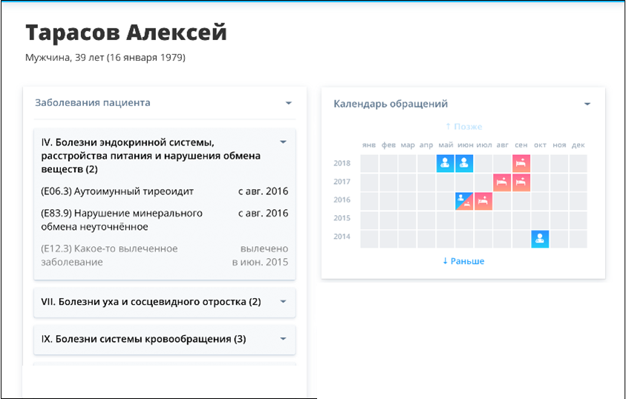
Портал врача. Интегральный анамнез пациента

Slide 20
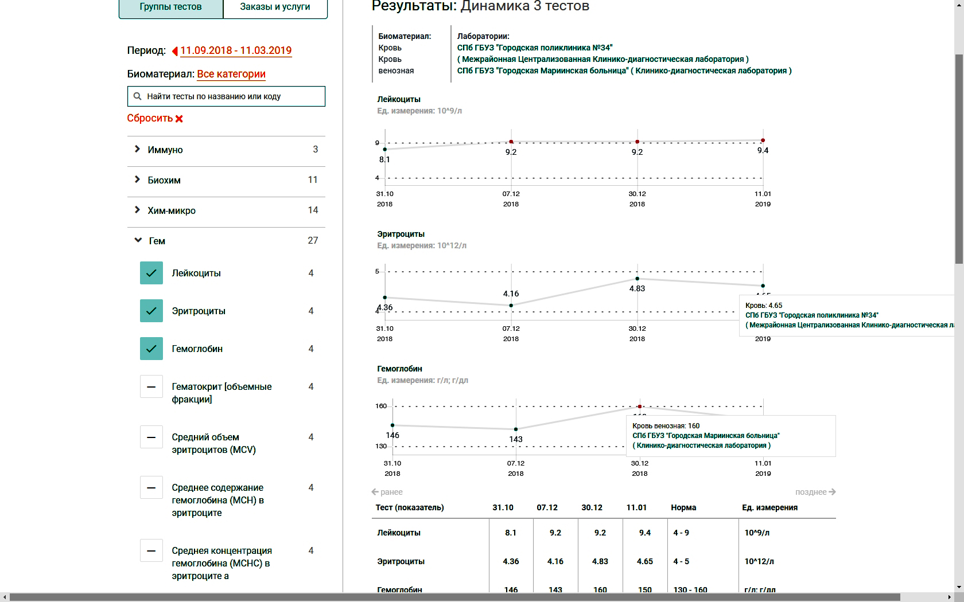
Интегральный анамнез пациента: динамика лабораторных исследований

Slide 21
Личный кабинет «Здоровье Петербуржца»
Важным аспектом в современном подходе к вовлечению пациента в заботу о своем здоровье является личный кабинет пациента на портале электронных сервисов системы здравоохранения Санкт-Петербурга «Здоровье Петербуржца»

Slide 22
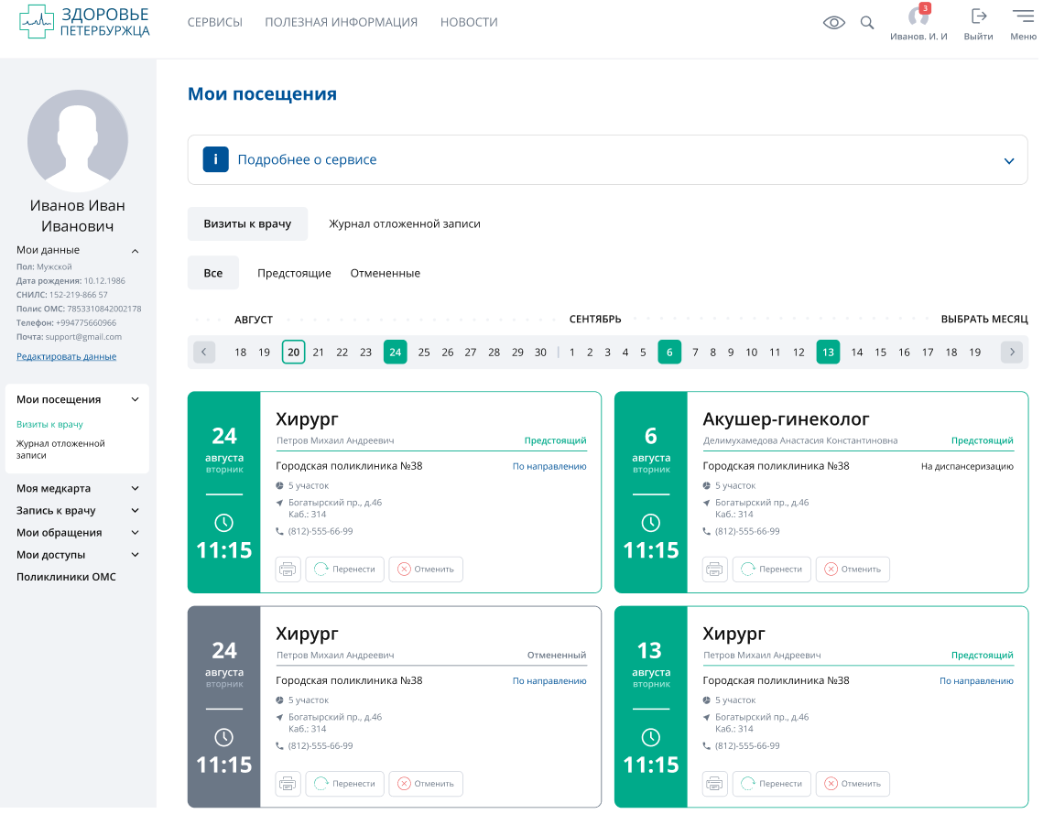
Личный кабинет пациента

Slide 23
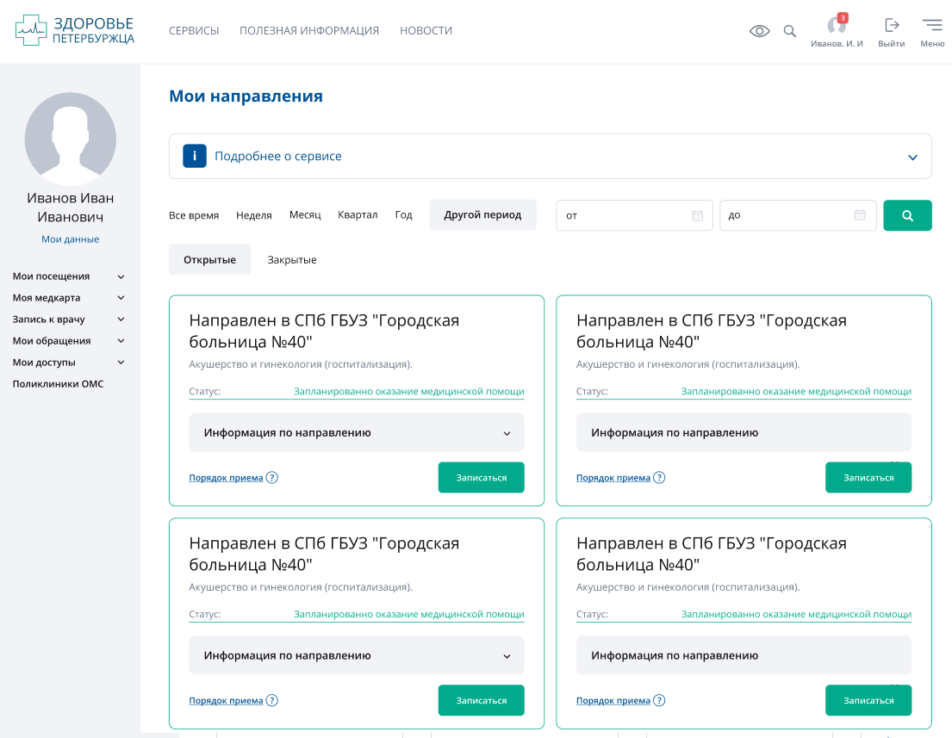
Что получает пациент: запись к врачу по направлению

Slide 24
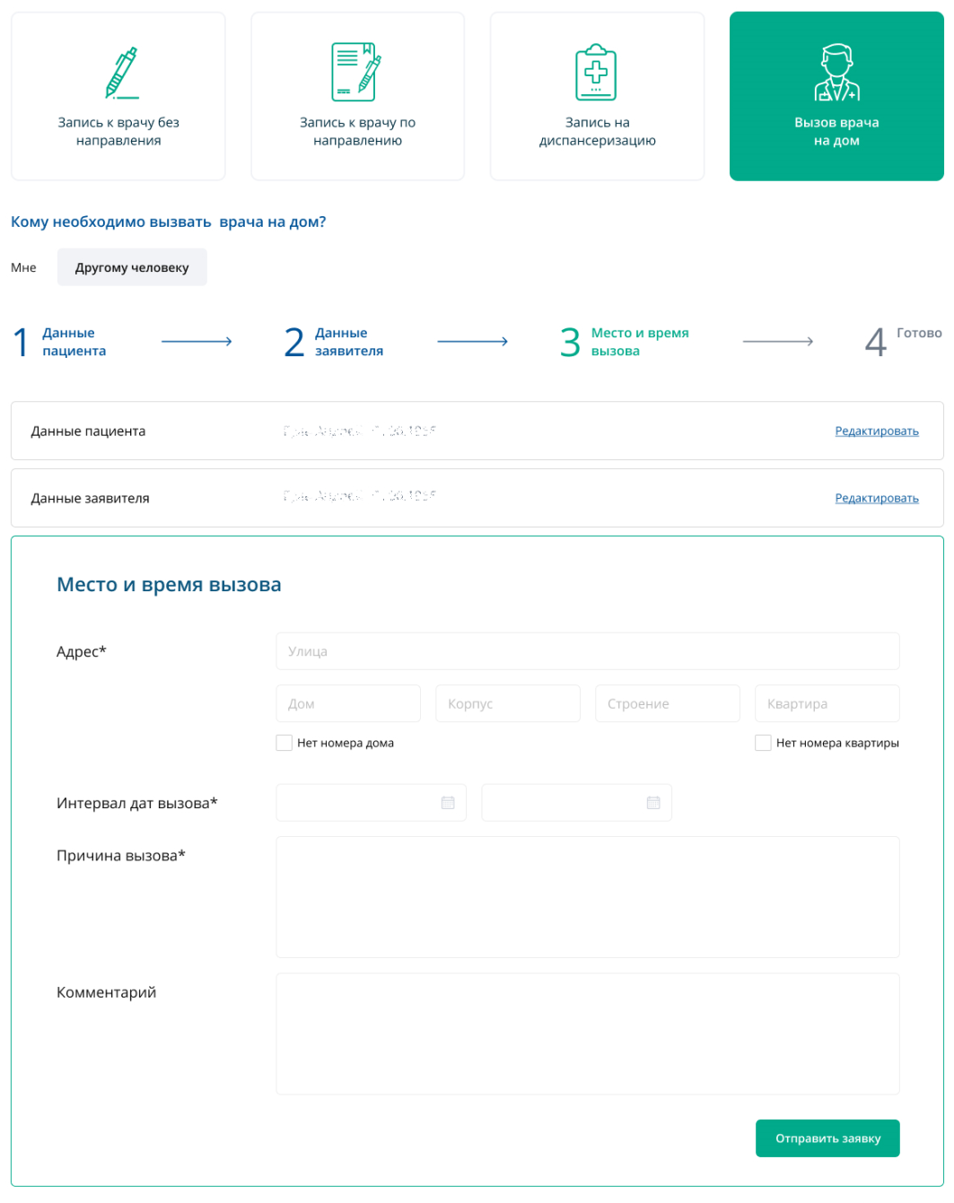
Что получает пациент: вызов врача на дом (новое)
Себе и другому человеку
Выбор удобной даты и времени вызова врача, без траты времени на дозвон
Контроль статуса заявки, а также возможность ее отмены

Slide 25
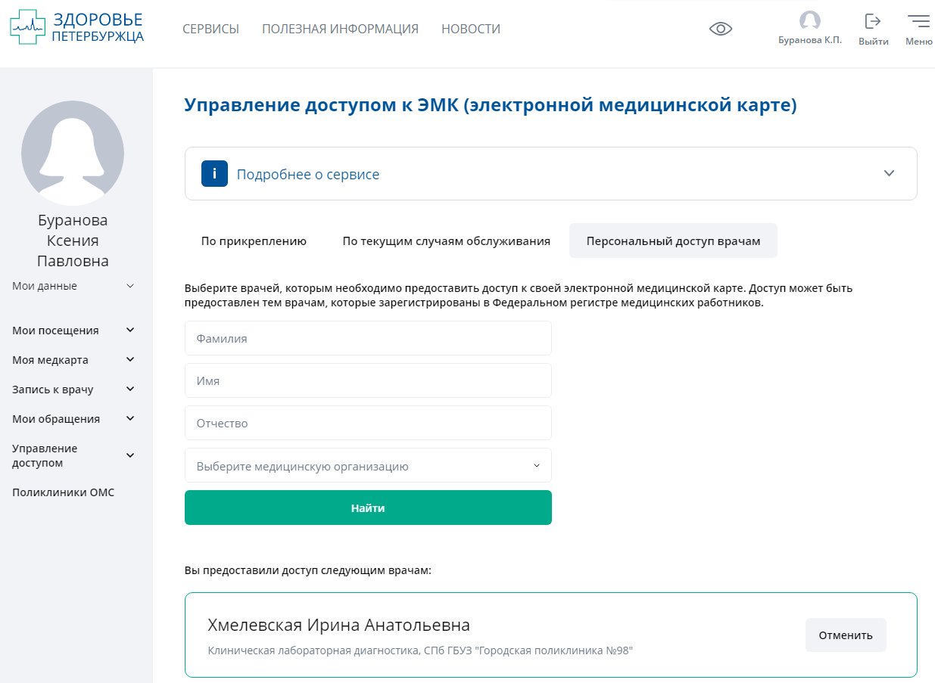
Что получает пациент: управление доступом к карте (новое)

Slide 26
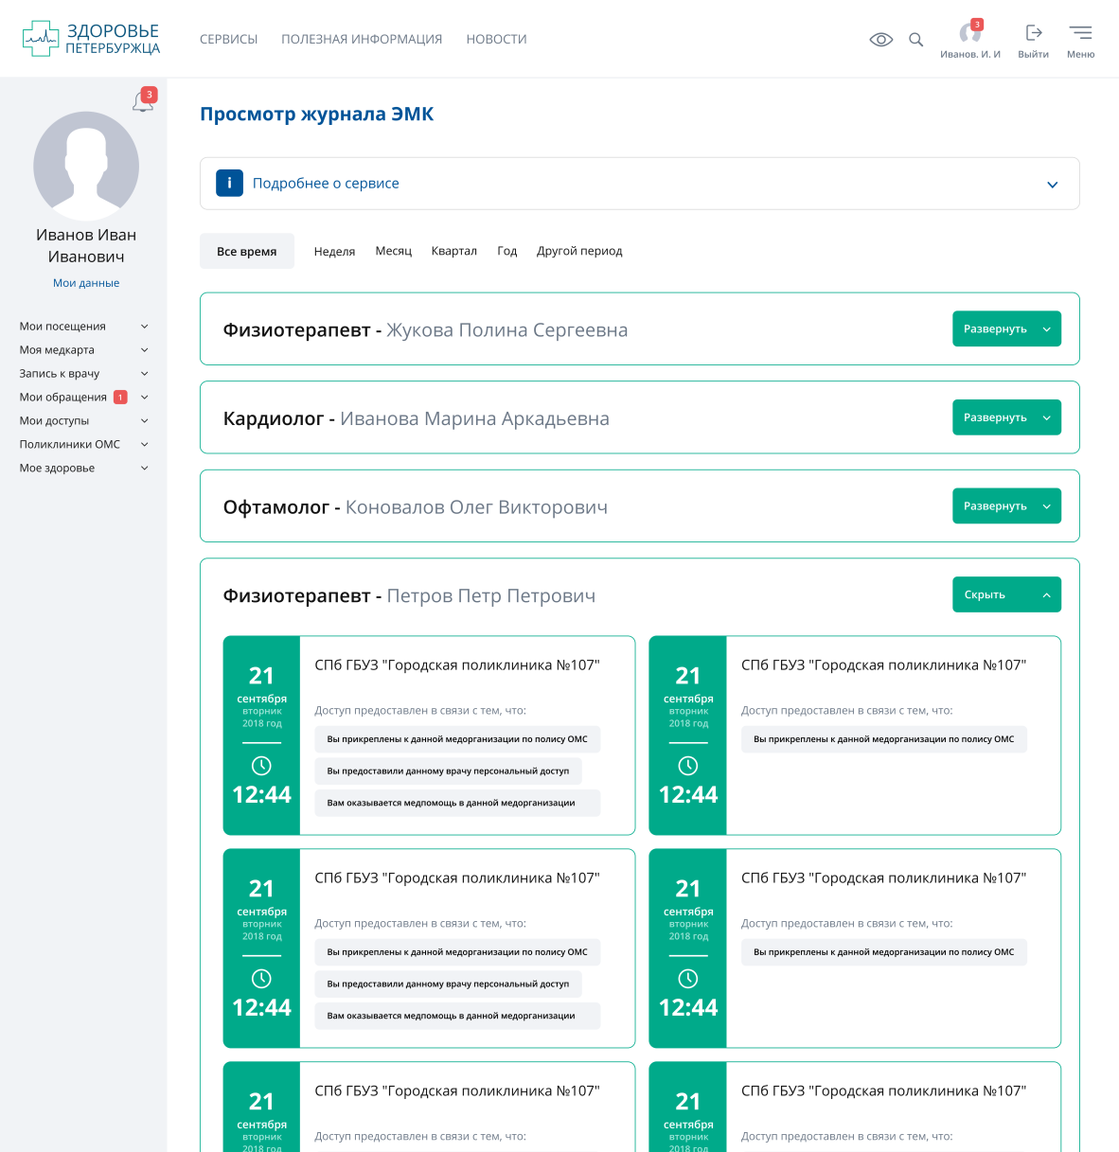
Что получает пациент: контроль, кто смотрел карту (новое)

Slide 27
Вопросы дальнейшего развития системы управления доступом
Создание новых политик
Для предоставления доступа к порталу врача стационара при направлении пациента на консультацию/госпитализацию до визита пациента
Для предоставления доступа к порталу врача при проведении телемедицинской консультации
Для предоставления доступа к данным в личном кабинете пациента родственникам или законным представителям.

Slide 28
Спасибо за внимание!

